Slide 1
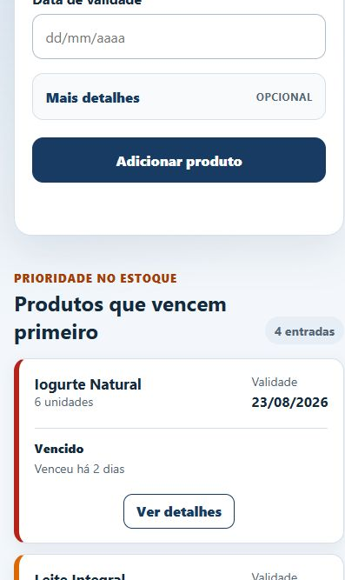
GESTORVP · MVP
Controle de validade
sem complicação.
O que vence primeiro aparece primeiro — no celular e sem planilhas.
gestor-vp-production.up.railway.app
Notes:
Apresente o gestorVP como um produto focado na rotina de pequenos estabelecimentos.
A imagem mostra a experiência mobile-first com dados sintéticos.
[Sources]
- C:\gestor-vp\docs\produto.md
- C:\gestor-vp\docs\roadmap-mvp.md
- C:\gestor-vp\README.md
- Capturas sintéticas em C:\gestor-vp\docs\images\mvp
[/Sources]

Slide 2
O PROBLEMA
Validade controlada no improviso custa tempo e produto.
Antes
Com o gestorVP
Inspeção visual, cadernos e planilhas dispersas tornam fácil esquecer o que vence primeiro e difícil explicar o que saiu do estoque.
A prioridade aparece automaticamente. Cadastro, busca, retirada e histórico usam linguagem direta e preservam cada movimento.
02
Notes:
Conecte o problema operacional às decisões de simplicidade do produto.
Não há promessa financeira: o ganho apresentado é de visibilidade e rastreabilidade.
[Sources]
- C:\gestor-vp\docs\produto.md
- C:\gestor-vp\docs\roadmap-mvp.md
- C:\gestor-vp\README.md
- Capturas sintéticas em C:\gestor-vp\docs\images\mvp
[/Sources]

Slide 3
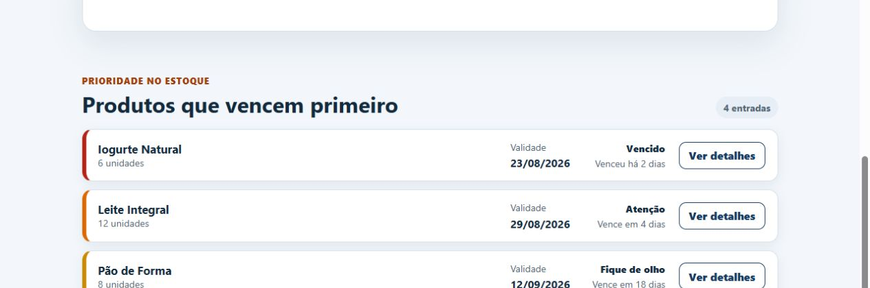
A EXPERIÊNCIA
Uma tela responde o que precisa de atenção.
Até cinco entradas, ordenadas por validade, com situação textual e acesso direto aos detalhes.
03
Notes:
Destaque que o cadastro essencial e a fila de prioridades convivem na mesma página.
A captura usa quatro entradas sintéticas representando todas as situações de validade.
[Sources]
- C:\gestor-vp\docs\produto.md
- C:\gestor-vp\docs\roadmap-mvp.md
- C:\gestor-vp\README.md
- Capturas sintéticas em C:\gestor-vp\docs\images\mvp
[/Sources]

Slide 4
O FLUXO PRINCIPAL
Do cadastro ao histórico em três movimentos.
1. Cadastre
2. Priorize e retire
3. Consulte o histórico
Nome, quantidade e validade bastam. Detalhes adicionais permanecem opcionais.
A urgência é calculada automaticamente; retiradas exigem revisão e motivo.
Entradas e retiradas ficam ordenadas das mais recentes para as mais antigas.
04
Notes:
Use a sequência para demonstrar o fluxo sem trocar de linguagem ou introduzir jargão técnico.
Os critérios correspondentes estão cobertos pelas histórias HU02, HU04 e HU05.
[Sources]
- C:\gestor-vp\docs\produto.md
- C:\gestor-vp\docs\roadmap-mvp.md
- C:\gestor-vp\README.md
- Capturas sintéticas em C:\gestor-vp\docs\images\mvp
[/Sources]

Slide 5
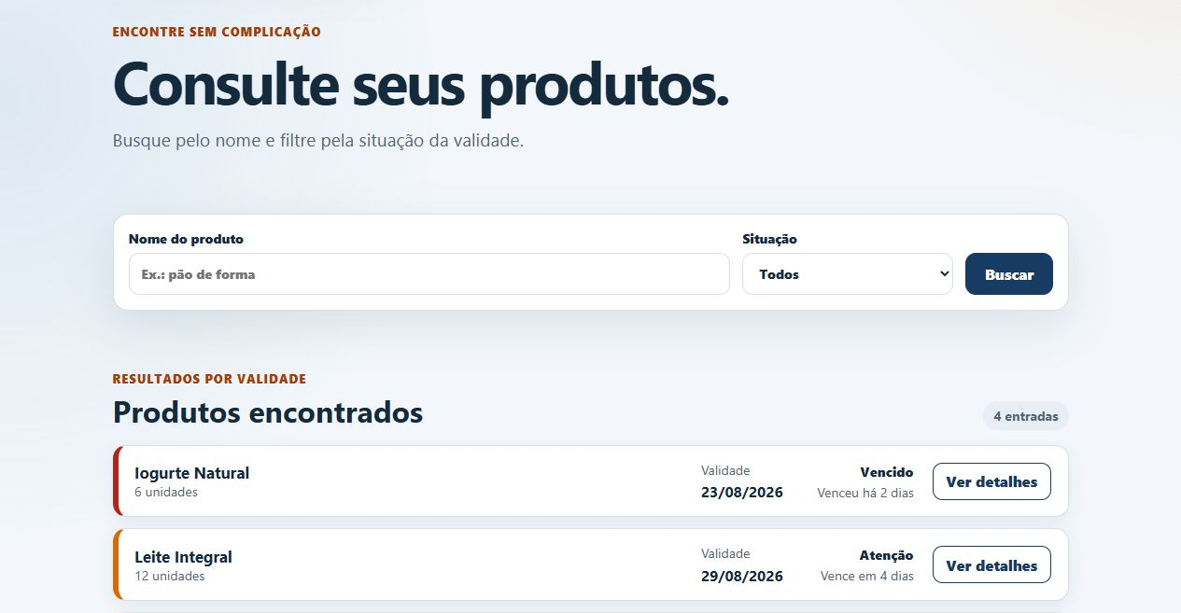
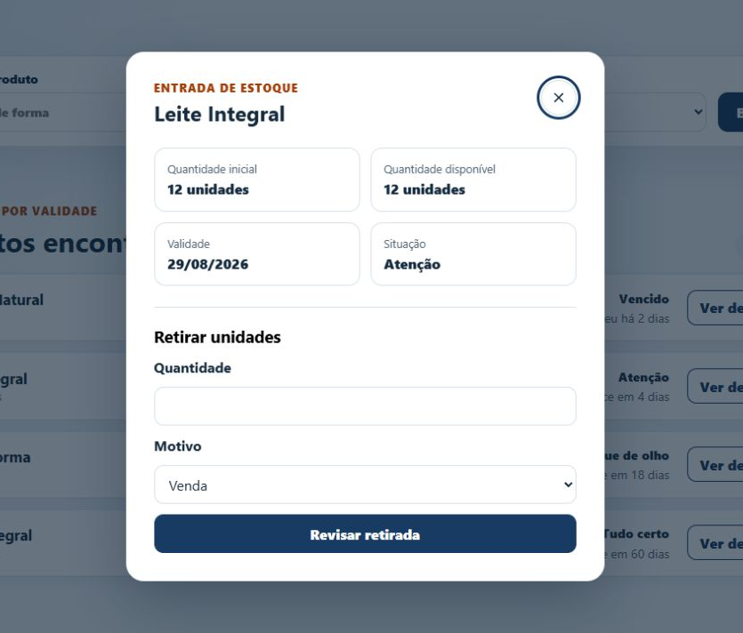
BUSCA E AÇÃO
Encontrar e agir continuam no mesmo contexto.
Busca por parte do nome, cinco filtros de situação e retirada com confirmação.
05
Notes:
Mostre que a retirada parte da entrada selecionada e exige revisão antes de persistir.
Entradas vencidas restringem motivos a Perda e Vencimento.
[Sources]
- C:\gestor-vp\docs\produto.md
- C:\gestor-vp\docs\roadmap-mvp.md
- C:\gestor-vp\README.md
- Capturas sintéticas em C:\gestor-vp\docs\images\mvp
[/Sources]

Slide 6
EVIDÊNCIA DE CONCLUSÃO
O MVP fecha com comportamento comprovado.
Regras de negócio, experiência responsiva e fluxo publicado são exercitados em camadas complementares.
5
3
65 + 53
histórias de usuário
HU01–HU05 auditadas
viewports validados
desktop, tablet e celular
testes de backend e frontend
na validação de fechamento
Playwright: 4 cenários aprovados; 2 skips intencionais mantêm a massa compartilhada determinística.
06
Notes:
Os números refletem a validação executada em 25/08/2026 nesta branch.
A cobertura E2E adicional roda uma única vez no desktop por compartilhar banco; o fluxo integrado roda nos três viewports.
[Sources]
- C:\gestor-vp\docs\produto.md
- C:\gestor-vp\docs\roadmap-mvp.md
- C:\gestor-vp\README.md
- Capturas sintéticas em C:\gestor-vp\docs\images\mvp
[/Sources]

Slide 7
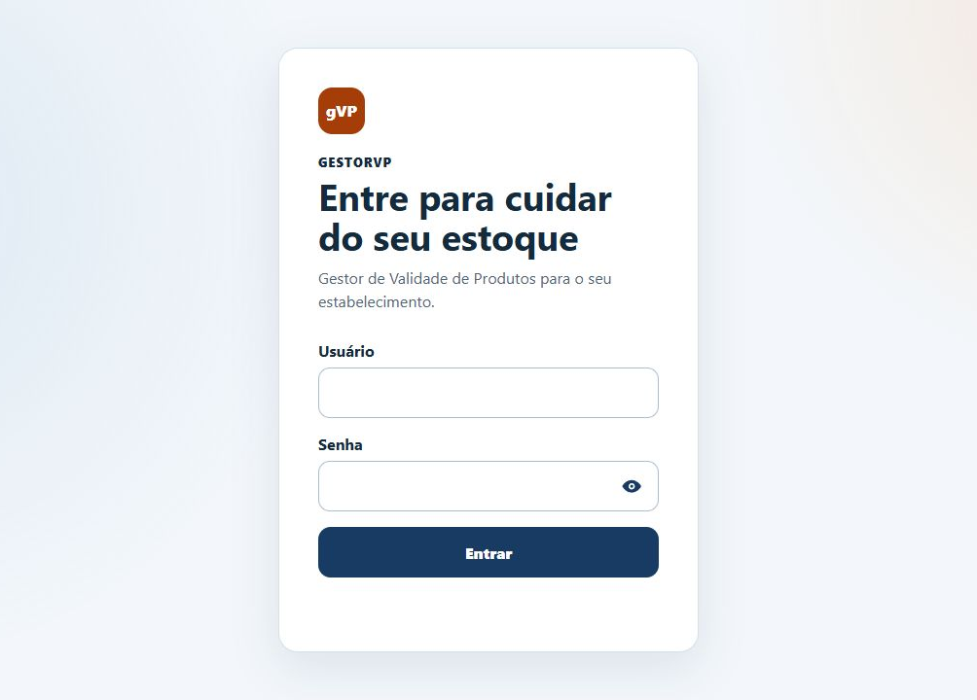
DEMONSTRAÇÃO PUBLICADA
Disponível para avaliação, com limites explícitos.
O que está publicado
• HTTPS e healthcheck público
• Dados exclusivamente sintéticos
• Restauração automática após 24 horas
• Cold start observado em 14,88 s
Decisão atual
As credenciais permanecem privadas e não são publicadas no repositório. O endereço demonstra a entrega, mas o acesso autenticado depende de autorização.
07
Notes:
Explique o modo Serverless e a restauração diária antes de demonstrar o ambiente.
A atividade do Railway registrou o deployment dormindo e retomando; os logs mostram 10,859 s de startup.
[Sources]
- C:\gestor-vp\docs\produto.md
- C:\gestor-vp\docs\roadmap-mvp.md
- C:\gestor-vp\README.md
- Capturas sintéticas em C:\gestor-vp\docs\images\mvp
[/Sources]

Slide 8
gestorVP
O estoque certo começa
pelo que vence primeiro.
gestor-vp-production.up.railway.app
github.com/vitaa1/gestor-vp
Notes:
Encerre retomando a promessa central e convidando a conhecer o código e a página pública.
Não compartilhe credenciais durante a apresentação sem autorização explícita.
[Sources]
- C:\gestor-vp\docs\produto.md
- C:\gestor-vp\docs\roadmap-mvp.md
- C:\gestor-vp\README.md
- Capturas sintéticas em C:\gestor-vp\docs\images\mvp
[/Sources]

